Slide 1
التعريف بعلم الاجتماع
د. طلعت ابراهيم لطفي

Slide 2
الفصل الأول
تعريف بعلم الاجتماع
نشأة علم الاجتماع:
مر التفكير الاجتماعي بعدة مراحل حتى انتقل من المرحلة الفلسفية إلى المرحلة العلمية الموضوعية.
اهتم الفلاسفة الاجتماعيون بدراسة المجتمع ووصف ما يجب أن يكون عليه المجتمع، أكثر من اهتمامهم بالمجتمع الواقعي دراسة موضوعية.
كان التفكير الاجتماعي في مراحله الأولى مصطبغاً بالصبغة العملية ويهتم بوضع قواعد للوصول إلى تحقيق المجتمع المثالي، كما يتصوره على سبيل المثال : أفلاطون في كتابه ”الجمهورية“ وكما عبر عنه أيضاً توماس مور في كتابه ”اليوتوبيا“.

Slide 3
لم يكن التفكير الاجتماعي الفلسفي السابق على نشأة علم الاجتماع تفكيراً موضوعياً يبحث في الظاهر الفعلية، بل كان تفكيراً ذاتياً أي مثالاً يتخيله الفيلسوف.
كان أيضاً تفكيراً معيارياً يلتزم بتحقيق العدالة والرفاهية.
كان تفكيراً غائياً يسعى لهدف معين.
الفلسفة الاجتماعية إذن أقدم في الظهور من علم الاجتماع. لقد نمت في اليونان القديمة، وتبلورت في العصور الوسطى، وازدهرت في القرن الثامن عشر (عصر التنوير) الذي سبق مولد علم الاجتماع.

Slide 4
بدأ علم الاجتماع بالظهور كعلم مستقل منذ حوالي منتصف القرن التاسع عشر.
حيث بدأت ظهور فكرة ”القوانين الوضعية“ ، بمعنى أن الظواهر الاجتماعية تخضع كغيرها من الظواهر لقوانين تنظم سيرها وتطورها.
وكان هذا الشعور هو العامل الحاسم في تطور الدراسات الاجتماعية وخضوعها للتفكير العلمي، الذي بدأ يقوى ليتغلب على الاتجاهات الفلسفية والغائية في نهاية القرن التاسع عشر.

Slide 5
حقق علم الاجتماع تقدماً حاسماً خلال النصف الأول من القرن العشرين، بفضل كثير من العلماء الاجتماعيين أمثال ”هربرت سبنسر“ في انجلترا، و ”أميل دوركايم“ في فرنسا، و“ماكس فيبر“ في ألمانيا، و ”تالكوت بارسونز“ و ”ألفين جولدنر“ في الولايات المتحدة الأمريكية.
لكن أهم مؤسسي هذا العلم هما ابن خلدون و أوجست كونت
المفكر العربي ابن خلدون هو أول من فطن إلى أن دراسة المجتمع يمكن أن تكون موضوعاً لعلم خاص.

Slide 6
لقد اعتبر حوادث التاريخ أكبر معمل تجري فيه التجارب الاجتماعية ، لذلك نادى بقيام علم جديد للمجتمع سمّاه ”علم العمران أو الاجتماع البشري“.
يعد ابن خلدون أول من وضع البذور والقواعد الأولى لتأسيس علم اجتماع مستقل وقائم بذاته.
في كتابه ”مقدمة ابن خلدون“ عرف التاريخ تعريفاً اجتماعياً صرفاً، واعتبره يتمثل في دراسة الحياة الاجتماعية وكل ما يعرض فيها من حضارة مادية وعقلية.
جعل علم الاجتماع أساس علم التاريخ، حيث ربط بينهما، لكنه ميز علم الاجتماع عن علم الخطابة ، وعلم السياسة المدنية

Slide 7
أما أول من صاغ مصطلح علم الاجتماع فهو أوجست كونت في القرن التاسع عشر الميلادي.
المجتمع
Socio
علم
Logy
مصطلح مزيج من اللاتينية واليونانية
ويعني علم المجتمع

Slide 8
من العوامل التي أثرت في كونت لإنشاء علم الاجتماع:
- تفسير الظروف الاجتماعية السيئة والتغيرات الواسعة التي حدثت في المجتمع الفرنسي نتيجة للثورة الصناعية
- ظهور مشكلات اجتماعية متعددة نتيجة هذه الثورة مثل:
انفصال الناس عن أسرهم لساعات طويلة
الازدحام
سوء الأحوال السكنية
ويشترط كونت أن يقوم هذا العلم بتطبيق المنهج العلمي في دراسة السلوك الإنساني.

Slide 9
يقسم كونت علم الاجتماع إلى قسمين رئيسيين هما:
الديناميكا الاجتماعية
وتدرس حركة المجتمع المستمرة
الاستاتيكا الاجتماعية
وتدرس شروط وجود المجتمع

Slide 10
ويعتقد كونت أنه يمكن دراسة المجتمع بنفس طرقة دراسة الظواهر الطبيعية، لذلك كان يرغب في البداية بتسمية علم الاجتماع باسم ”الفيزياء الاجتماعية“، لكنه تخلى عن هذه التسمية بعد أن نشر الباحث البلجيكي ”أدولف كيتيلية“ دراسات إحصائية أطلق عليها تسمية الفيزياء الاجتماعية.

Slide 11
أوجست كونت
ابن خلدون
المؤسس الأول لعلم الاجتماع الحديث في الغرب. قسم علم الاجتماع إلى:
أول من تحدث عن علم الاجتماع بوصفه علماً مستقلاً: له موضوعه ومنهجه. انتقد ابن خلدون بوصفه فيلسوف ومفكر اجتماعي، موقف الفلاسفة ومنهجهم في المعرفة ، ودعى إلى المعرفة اليقينية التي يمكن الوصول إليها عن طريق الملاحظة
التغير الاجتماعي
الديناميكا الاجتماعية
البناء الاجتماعي
الاستاتيكا الاجتماعية

Slide 12
موضوع الدراسة في علم الاجتماع:

Slide 13
تعريفات علم الاجتماع حسب موضوع الدراسة
3- حسب بارنز: علم الاجتماع هو الدراسة العلمية للسلوك الجماعي، أي دراسة العلاقات بين الأفراد، والعوامل التي تؤدي إليها، وما ينشأ من آثار، على أساس التفاعل.
2- حسب أميل دوركايم زعيم المدرسة الفرنسية:“علم الاجتماع هو دراسة النظم الاجتماعية“
1- حسب كونت هو الدراسة العلمية للمجتمع، أما رينيه مونييه فيعرفه: ”الدراسة الوصفية المقارنة التفسيرية للمجتمعات الإنسانية بحسب ما تشهد به مشاهدتها في الزمان والمكان“

Slide 14
ويستنتج أنكلز مما سبق بأن علم الاجتماع يهتم بثلاثة موضوعات رئيسة تترتب تنازلياً حسب درجة تعقيدها: المجتمعات-النظم-العلاقات الاجتماعية.
عرف البرت ستيوارت علم الاجتماع بأنه:
الدراسة العلمية للمجتمع: للجماعات، والنظم، والتنظيمات، وللعلاقات الاجتماعية بين أعضاء المجتمعات
أما عالم الاجتماع الأمريكي المعاصر بيتريم سوروكين فيعرف علم الاجتماع على أنه:
دراسة الخصائص العامة المشتركة بين جميع أنواع الظواهر الاجتماعية، والعلاقات بين هذه الأنواع، وكذلك العلاقة بين الظواهر الاجتماعية غير الاجتماعية

Slide 15
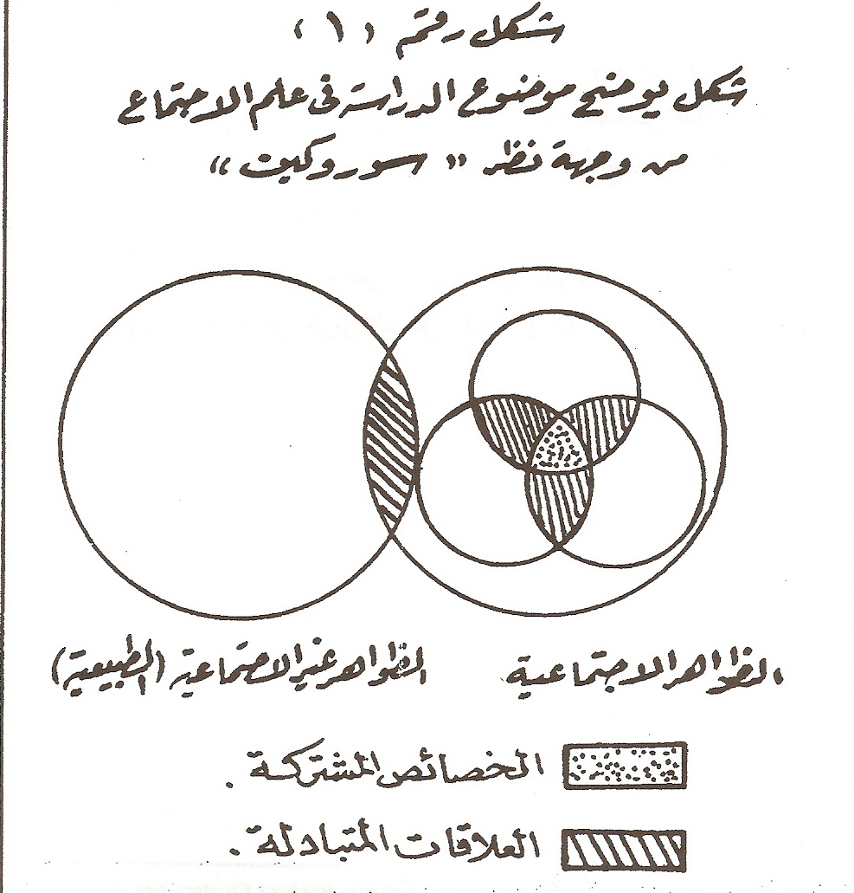

Slide 16
ويذهب تيماشيف بأن تعريف سوروكين هو التعريف الأكثر قبولاً بين علماء الاجتماع على اختلاف اتجاهاتهم، لأنه يضع حدوداً تميز علم الاجتماع عن باقي العلوم الاجتماعية، ويقدم إجابة منطقية للسؤال عن ماهية علم الاجتماع. بيد أنه يصرح بأن علم الاجتماع يضم فروعاً أخرى مثل علم الاجتماع السياسي والاقتصادي.

Slide 17
الإطار العام لموضوع الدراسة في علم الاجتماع بالنسبة لأنكلز: بمعنى ماذا ندرس في علم الاجتماع؟
الإطار العام
التحليل السوسيولوجي
الثقافة الإنسانية والمجتمع والمنظور والمنهج العلمي
الوحدات الأساسية للحياة الاجتماعية
الأفعال والعلاقات والشخصية والجماعات والتنظيمات
العمليات الاجتماعية الأساسية
التباين والتعاون والتنشئة والضبط والانحراف الاجتماعي والتكامل والتغير الاجتماعي
النظم الاجتماعية الأساسية
الأسرة والقرابة والنظام الاقتصادي والسياسي والديني والتربوي

Slide 18
انتهى الجزء 1 من الفصل الأول

